Slide 1
システム開発 演習概要
内部設計

Slide 2
開発演習(内部設計）
クラス図、シーケンス図、ＤＢ設計書

Slide 3
作成資料
ＤＢ設計書
ＥＲ図 から 詳細設計書へ
クラス図
属性（データ）、メソッド
シーケンス図
動き
システム開発に必要な設計書を作成する。

Slide 4
DBスキーマ

Slide 5
ＥＲ図
業務で扱う情報を抽象化し、実体（エンティティ）と実体間の関連（リレーションシップ）を表現する手法。
記号 | 名 称 | 内 容
 | 実体（エンティティ） | 対象となる人、物、場所、事象、概念など
 | 関係（リレーションシップ） | 実体間にある関係
 | 属性（アトリビュート） | 実体や関係が持つ性質
○ | 0（ゼロ）
l | 1（イチ）
（鳥の足） | 多

Slide 6
ＥＲ サンプル
0または１対多
1対1以上
1対0以上

Slide 7
ＥＲ作成方法
ユースケース記述から、「エンティティ」を抜き出す。
エンティティは「データのまとまり」。ユースケース図とユースケース記述から「顧客」「注文」「商品」「お届け先」「請求先」「配送方法」「決済方法」というような「データのまとまり」を洗い出す。
データのまとまりを「マスター系」「トランザクション系」にわけておく。
それぞれの関連を記号であらわす。

Slide 8
ＥＲからＤＢスキーマ設計へ

Slide 9
研修での作成
開発成果物テンプレート\設計
DBスキーマ設計書（ワード、エクセル）を参考に、自分たちの設計に必要なデータ項目を加える。また、命名規則を自分たちのルールに合わせる。
webbook_postgresql・・・について、上記の設計に合わせて内容変更する。
実際にDBを作成し、SQL文を走らせ、出来上がっていることを確認する。

Slide 10
クラス図

Slide 11
UML概略
名 称 | フェーズ | 内 容
ユースケース図 | 分析 | システムに関わるアクターや外部システムとの関係を表す。
クラス図 | 分析・設計 | システムの静的な関係を表す。クラスの操作、属性、ロール名が記述できる。
オブジェクト図 | 分析・設計 | インスタンスの静的なスナップショットを表す。
パッケージ図 | 分析・設計 | パッケージの階層関係や依存関係を表す。
シーケンス図 | 分析・設計 | オブジェクト間のメッセージを時間軸を焦点に表す。
コラボレーション図 | 分析・設計 | オブジェクト間のメッセージを構造を焦点に表す。
ステートチャート図 | 分析・設計 | オブジェクトの移り変わりやその条件を表す。
アクティビティ図 | 分析・設計 | 業務処理や操作の処理フローを表す。
コンポーネント図 | 設計 | 開発コンポーネントとそれらの依存関係を表す。
配置図 | 設計 | ハードウェア環境とコンポーネントの割り当てを表す。

Slide 12
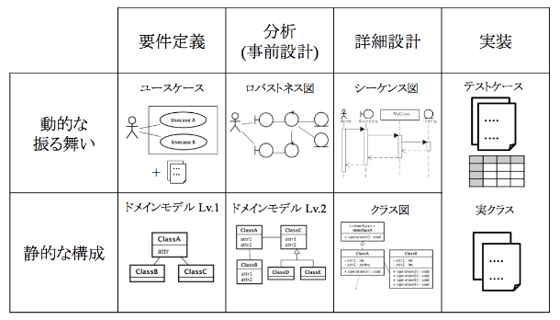
UML 使用環境 概略図

Slide 13
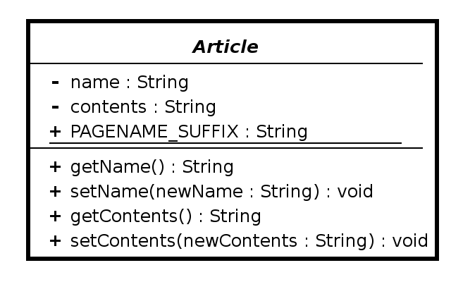
クラス図
クラス、属性、クラス間の関係からシステムの構造を記述する静的な構造図
クラス名
+：public
#：protected
-：private
~：package
属性
メソッド

Slide 14
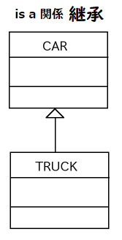
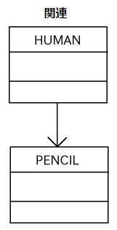
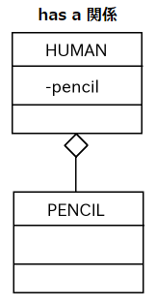
クラス間の関係

Slide 15
IS-A 継承

Slide 16
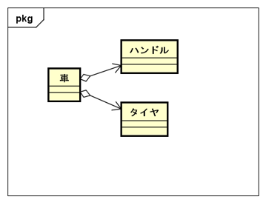
has-a
Interfaceの活用

Slide 17
あれこれ

Slide 18
もう一度 MVCモデル
Model： JavaBeans
JavaBeans を使って実現するクラス。データベースのテーブルに対応するオブジェクトのクラスやデータベースにアクセスするDAOクラスなどがある。
View：JSP
レスポンスとしてHTMLを組み立てる。
Controller：Servlet
リクエストを受け取り、Modelを使って処理を実行したりデータを保持し、最後にViewに対してリクエストを遷移させる。
ＤＡＯとか・・・

Slide 19
研修では
分析レベルクラス図を作成する。
実習ガイド P10を参照する。
開発で実際に使用する「用語」で記載する。 （日本語とプログラム用の両方）
JAVAマスター ショッピングサイトなども参考にする

Slide 20
シーケンス図 概略
オブジェクト間の協調関係を、時系列で表したもの。
：クラス名
：クラス名
：クラス名
メッセージ名
オブジェクト
メッセージ名
内部呼び出し
メッセージ
活性区間

Slide 21
ロバストネス図（１）
要件定義から詳細設計のギャップを埋める。
ユースケースのシナリオを一目でわかるようにする。
目的は「作るものを洗い出す」
ユーザーインターフェース（バウンダリまたはビュー）
データ（エンティティまたはモデル）
メソッド（コントロールまたはモデル）

Slide 22
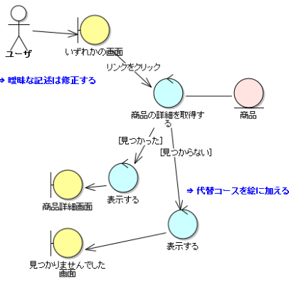
ロバストネス図（２）
メインケース、代替ケースをロバストネス図にする。

Slide 23
シーケンス図 研修では
提出用の作成は不要。
プログラム作成用の設計図は作成する。
シーケンス図の体裁でなくともよい。
インタフェースや、データの受け渡し基準を明確にしておく
構造・・・何を使用して、どこを使用してなど

Slide 24
つたない設計
コードが重複しまくっている
条件分岐の密林があちこちにある
どこに何が書いてあるかわからない
変更した時にどこで何が起きるか推測できない
やっていることはわかるが、なぜ、そこど、その処理が必要か意味が解らない。
パッケージ名/クラス名/メソッド名/変数名/コメントが嘘だらけ
でも動いてる・・とならないように。
https://www.slideshare.net/masuda220/ss-67985065

